Slide 1
Надежда Александровна Тэффи и её книги для детей
Презентацию выполнила ученица 3класса
МБОУ «Погорельская СОШ»
Прохорова Виктория по руководством учителя начальных классов Черкуновой Е. Б.

Slide 2
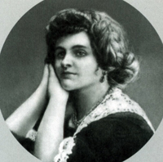
Тэффи для детей
Ее произведения печатались в сборниках классиков для детей.

Slide 3
Надежда Александровна любила писать юмористические рассказы. Она умела о серьёзных вещах рассказывать с усмешкой и юмором, помогала детям постигать секреты смешного .

Slide 4
Имя Надежды Тэффи малоизвестно в детских
кругах, но её произведения захватывают юного читателя.
.

Slide 5
Так интересно, с юмором, названы произведения.

Slide 6
Вот страницы её произведений…

Slide 7
Заинтересовались?
Возьмите книги в библиотеке!
Приятного вам чтения и хороших
впечатлений!

Slide 8
Спасибо за внимание!

